Slide 1


Projeto II
Power BI Desktop
project by @BI/SP - (ISLA)

Slide 2


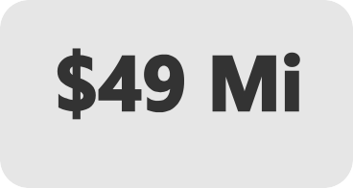
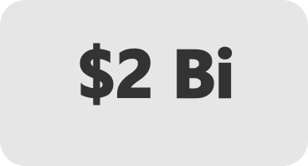
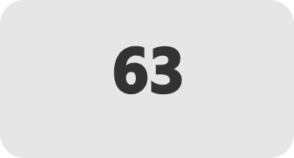


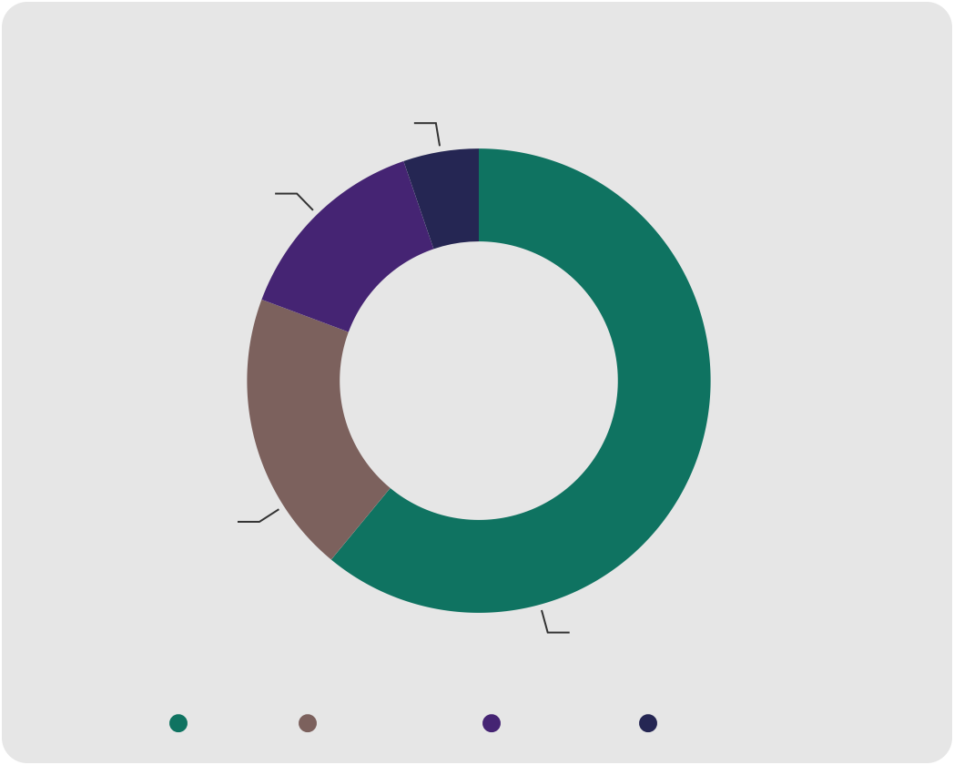
Dashboard | Gerencial
Power BI Desktop
Ano

$49 Mi
Vendas
$2 Bi
Lucro
63
Total Lojas
19
Total Cidades
Todos 
Mês

Todos 
Lucro | Mensal
$167 Mi
$120 Mi
$110 Mi
$64 Mi
$47 Mi
$50 Mi
$66 Mi
$66 Mi
$46 Mi
$62 Mi
$50 Mi
$66 Mi
$74 Mi
$62 Mi
$69 Mi
$50 Mi
$62 Mi
$35 Mi
$48 Mi
$71 Mi
$60 Mi
$40 Mi
$64 Mi
$41 Mi
$69 Mi
$49 Mi
$48 Mi
$35 Mi
$42 Mi
$38 Mi
$53 Mi
$37 Mi
$34 Mi
Jan
Fev
Mar
Abr
Mai
Jun Jul
2017 2018 2019
Ago
Set
Out
Nov
Dez
Lucro vs Venda
Vendas vs Lojas
Lucro vs Tipo Loja
Cidade
Total Vendas Total Lucro
Istanbul Bursa Konya Şanlıurfa Ankara
Kahramanmaras
Eskişehir Adana
Adapazarı Antalya
Van Diyarbakır Erzurum Denizli Samsun Kayseri

$0,83 Bi
$0,23 Bi
$105 Mi (5,26%)
Istanbul | $40.027.904 | $1.326.251.372
Bursa | $1.534.315 | $89.502.082
Konya | $817.398 | $68.662.616
Şanlıurfa | $893.902 | $61.043.995
Ankara | $459.372 | $59.608.542
Kahramanmaras | $671.636 | $53.798.605
Eskişehir | $834.055 | $49.920.900
Adana | $1.089.570 | $43.546.079
Adapazarı | $440.625 | $38.909.311
Antalya | $143.589 | $36.499.612
Van | $175.585 | $31.000.314
Diyarbakır | $724.348 | $27.651.543
Erzurum | $310.112 | $22.167.318
Denizli | $418.460 | $18.985.221
Samsun | $49.440 | $18.450.546
Kayseri | $47.661 | $16.676.274
Gaziantep | $34.385 | $11.249.838
Mersin | $25.167 | $10.276.931
İzmir | $69.000 | $8.499.404
Total | $48.766.524 | $1.992.700.503
$280 Mi (14,05%)
$392 Mi (19,69%)
$1.215 Mi (60,99%)
Big Store
Medium Store
Mega Store
Small Store
Big Store
Medium Store
Mega Store
Small Store

Slide 3

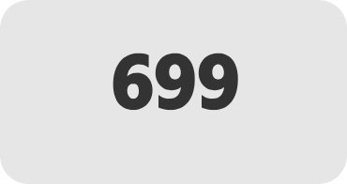
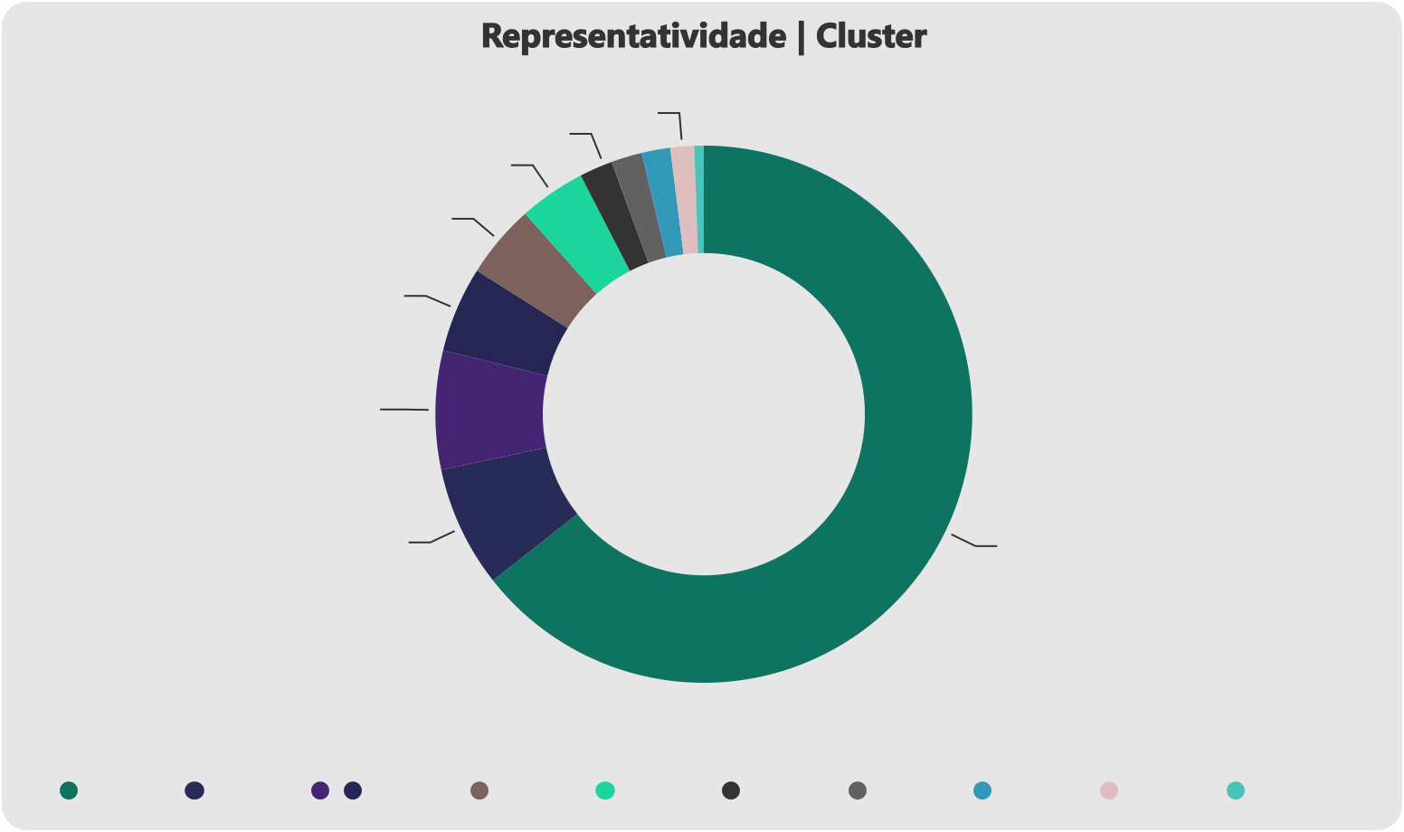
Dashboard | Produtos
Power BI Desktop
Ano | 
Todos | 
Mês | 
Todos | 
Store Size | 
Todos | 
699
Total Produtos
Lucro vs Cluster
$1,30 Bi
$0,14 Bi
$0,13 Bi
$0,10 Bi
$0,08 Bi
$0,07 Bi
$0,05 Bi
$0,05 Bi
$0,05 Bi
$0,03 Bi
cluster_0
cluster_9
cluster_4
cluster_2
cluster_6
cluster_3
cluster_7
cluster_8
cluster_5
cluster_1
Detalhamento | Cluster
Representatividade | Cluster
10
_{14 (2%)} (1,43%)
28 (4,01%)
31 (4,43%)
Cluster cluster_0 | Qtd Produtos 450 | Total Vendas $12.697.566 |  | Total Lucro $1.295.168.756
cluster_9 | 51 | $4.844.629 |  | $137.306.024
cluster_4 | 36 | $242.074 |  | $128.707.645
cluster_2 | 12 | $136.365 |  | $103.149.519
cluster_6 | 28 | $212.807 |  | $75.993.935
cluster_3 | 31 | $398.896 |  | $67.994.971
cluster_7 | 10 | $29.881.797 |  | $54.073.360
cluster_8 | 14 | $142.534 |  | $50.189.616
cluster_5 | 13 | $111.883 |  | $46.533.583
cluster_1 | 4 | $97.973 |  | $33.583.094
 | 50
Total | 699 | $48.766.524 |  | $1.992.700.503
36 (5,15%)
50 (7,15%)
Detalhamento | Hierarchy
51 (7,3%)
450 (64,38%)
Hierarchy
 H00
 H01
 H02
 H03
Qtd Produtos
215
181
11
292
Total 699
cluster_0
cluster_9
cluster_4
cluster_3
cluster_6
cluster_8
cluster_5
cluster_2
cluster_7
cluster_1

Slide 4

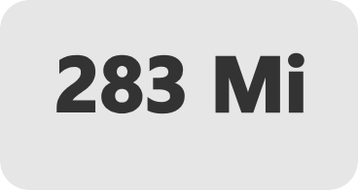
Dashboard | Estoque
Power BI Desktop
Ano

283 Mi
Soma de stock
Todos 
Mês

Soma de stock por city_code e store_size (grupos)
Todos 
85 Mi
55 Mi
19 Mi
13 Mi
12 Mi
11 Mi
7 Mi
1 Mi
6 Mi
6 Mi
5 Mi
6 Mi
6 Mi
5 Mi
6 Mi
4 Mi
2 Mi 1 Mi
2 Mi 2 Mi
2 Mi
2 Mi
2 Mi
Istanbul
Şanlıurfa
Konya
Bursa
Eskişehir
Ankara
Diyarbakır
Adapazarı
Erzurum
Antalya
Adana
Denizli
Van
İzmir
Samsun
Kayseri
Gaziantep
Mersin
Kahramanmaras
Big Store
Medium Store
Mega Store
Small Store
Detalhamento | Estoque vs Lucro
Estoque Lucro Store Size
Total Vendas vs Total Estoque | Lojas
ID Produto
P0001 | 39089 | $621.283 | Big Store
P0001 | 29157 | $211.848 | Medium Store
P0001 | 16635 | $518.541 | Mega Store
P0002 | 26505 | $768.611 | Mega Store
P0004 | 736 | $7.797 | Big Store
P0004 | 21941 | $126.352 | Mega Store
P0005 | 65157 | $885.209 | Big Store
P0005 | 8497 | $37.703 | Medium Store
P0005 | 23301 | $494.124 | Mega Store
P0006 | 7529 | $125.209 | Big Store
P0006 | 3829 | $64.534 | Mega Store
P0007 | 25670 | $78.282 | Big Store
P0007 | 9526 | $21.437 | Medium Store
P0007 | 8184 | $58.656 | Mega Store
P0008 | 23444 | $174.323 | Big Store
P0008 | 2294 | $6.441 | Medium Store
P0008 | 7590 | $62.010 | Mega Store
P0009 | 25924 | $218.644 | Big Store
P0009 | 6313 | $10.953 | Medium Store
Total | 283395897 | $1.992.700.503
Big Store
$33 Mi
149 Mi
$8 Mi
Medium Store
84 Mi
$7 Mi
Mega Store
31 Mi
$1 Mi
Small Store
20 Mi
Total Vendas
Total Estoque

Slide 5


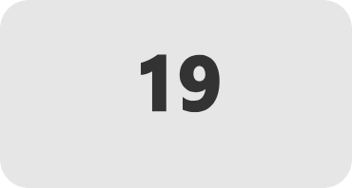

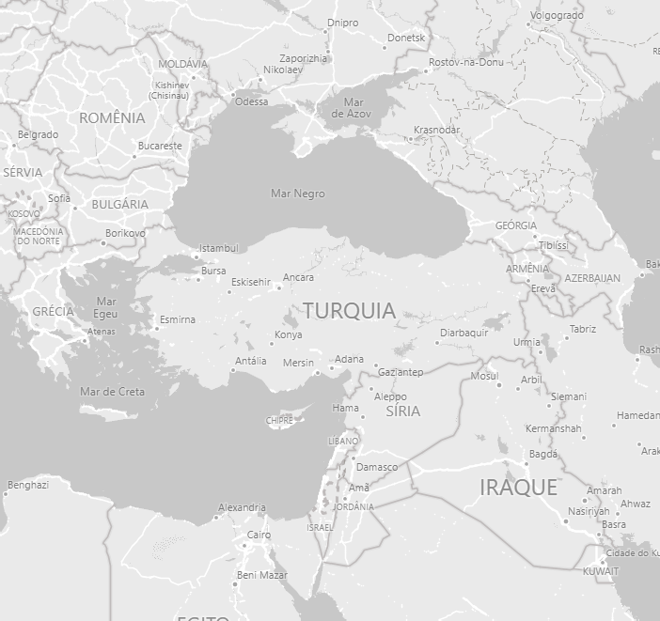

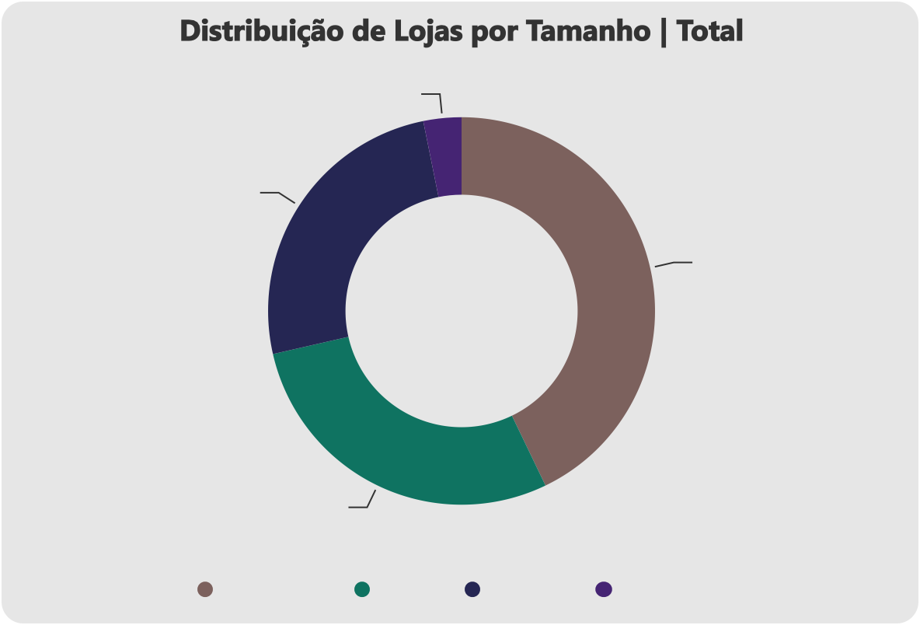


Dashboard | Lojas
Power BI Desktop
63
Total Lojas
19
Total Cidades
Distribuição de Lojas por Tamanho | Cidade
Cidade | Big Store | Medium Store | Mega Store | Small Store | Total
 |  |  |  |  | 
Istanbul | 8 | 14 | 1 | 9 | 32
Antalya |  | 3 |  | 2 | 5
Konya | 2 |  |  | 1 | 3
Şanlıurfa | 1 | 2 |  |  | 3
Denizli |  | 2 |  |  | 2
İzmir |  |  |  | 2 | 2
Kahramanmaras | 1 | 1 |  |  | 2
Samsun |  | 1 |  | 1 | 2
Van | 1 |  |  | 1 | 2
Adana | 1 |  |  |  | 1
Adapazarı | 1 |  |  |  | 1
Ankara | 1 |  |  |  | 1
Bursa |  |  | 1 |  | 1
Diyarbakır | 1 |  |  |  | 1
Erzurum |  | 1 |  |  | 1
Eskişehir | 1 |  |  |  | 1
Gaziantep |  | 1 |  |  | 1
Kayseri |  | 1 |  |  | 1
Mersin |  | 1 |  |  | 1
Total | 18 | 27 | 2 | 16 | 63
Distribuição de Lojas
Distribuição de Lojas por Tamanho | Total
2 (3,17%)
16 (25,4%)
27 (42,86%)
18 (28,57%)
© 2023 TomTom,, © 2023 Miiccrrossofftt Corrporrattiion
Store Size
Big Store
Medium Store
Mega Store
Small Store
Medium Store
Big Store
Small Store
Mega Store

Slide 6

Previsões Regressão - Parte 1
O que é?
Regressão linear da variável chave revenue que pretende obter, para cada loja, uma curva linear ao longo do tempo cujos parâmetros são o ponto de intersecção e o coeficiente de inclinação.
O coeficiente representa a alteração média de revenue em um dia para cada uma das lojas no período, supondo que a variação no período possa ser razoavelmente representada por uma linha reta.
Para que serve?
Serve como base comparativa com outros previsores, e uma primeira abordagem para compreender melhor os dados.

Slide 7
Previsões Regressão - Parte 1
Vantagem...
A vantagem de um modelo regressivo é oferecer um resultado razoável para uma quantidade limitada de dados em relaçao a uma quantidade elevada de dimensões, caso a curva regressiva (no caso uma reta) seja adequada.
...e lmitações
Pode não ser tão bom quanto outros modelos para maiores volumes de dados ao longo do tempo. Modelos mistos e eventuais melhorias devem ser implementadas uma a uma, apesar de ser simples de interpretar os seus parâmetros os refinamentos podem ser complexos.
O resultado é apenas para o mês de otubro, o mês anterior possui outliers e compromete mascaras de dias, então não é simples comparar efetividade nesse caso.

Slide 8
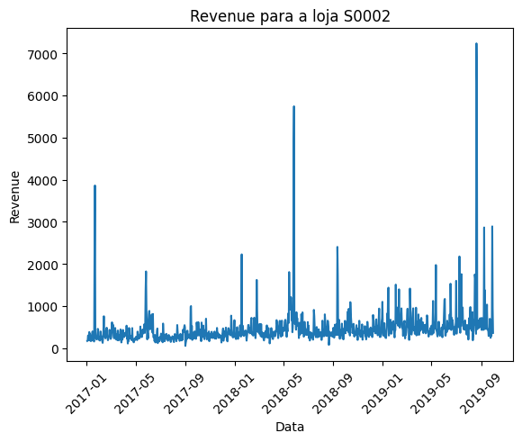
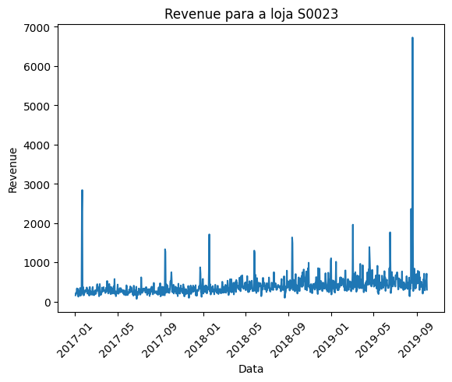
Previsões Regressão - Parte 1
O que foi feito...
Processo de tratamento e entendimento dos dados para criação de uma tabela mestra em um dataframe, tabela essa usado em outros modelos.
Para cada loja e cada dia, foi agregado a soma de revenue onde no eixo X temos o tempo em dias, e no eixo Y temos os totais diários de revenues.

Slide 9
Previsões Regressão - Parte 1
Parâmetros da Regressão Linear para a loja S0002
Intercept: 277.0326731979709
Coeficiente Diário: 0.3932872146927586
Coeficiente Anual: 143.64815516653007
------------------------------
Parâmetros da Regressão Linear para a loja S0010
Intercept: 268.19714047478317
Coeficiente Diário: 0.15700041524197805
Coeficiente Anual: 57.34440166713248
------------------------------
Parâmetros da Regressão Linear para a loja S0012
Intercept: 112.07854970020074
Coeficiente Diário: 0.16120700297785814
Coeficiente Anual: 58.88085783766269
------------------------------
Parâmetros da Regressão Linear para a loja S0015
Intercept: 230.03952376403726
Coeficiente Diário: 0.2422286639277583
Coeficiente Anual: 88.47401949961372
...
O que foi teito...
Para cada loja, foi calculado o intercept e o coeficiente de revenue para um dia, e também foi calculado o coeficiente para o período de um ano completo.

Slide 10
Previsões Regressão - Parte 1
Refinamentos
Para obter dados diários que possam depois ser agregados em outros períodos, foi usada uma mascara de dias do ano anterior, mas deslocados em termos de dias da semana (1 dia no caso de 2018 e 2019), assim obtendo valores similares de base para o mesmo dia da semana e num período proximo do dia no mês.
Sobre a máscara de dias, foi adicionada a variação anual obtida pela regressão linear, obtendo assim um previsor diário que pode ser usado como base comparativa de outros modelos.
Para potenciais lojas sem dados suficientes (mas não o caso da loja única que não opera no mês de outubro), ha opcionalmente um indice regressivo geral que pode ser usado opcionalmente enquanto não se completa tempo suficiente (no caso, 1 ano de dados).

Slide 11
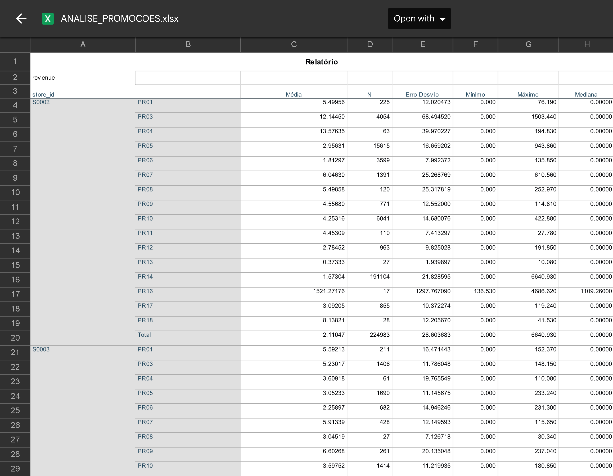
Previsões Regressão - Parte 1
Refinamentos
Foi obtido um total de impacto que cada promoção teria em cada uma das lojas, e este dado poderia ser usado para refinar quaisquer modelos previsores.
Ao observar este resultado parcial, nem todas as promoções funcionam de maneira similar em todas as lojas, apesar das diferenças entre promoções serem significativas.

Slide 12

Previsões Regressão - Parte 2
Possíveis cenários
Entendeminto de que temos em mãos os dados de vendas, ou do departamento de vendas do cliente, com alguns dados de marketing (as promoções).
Nem todos os dados serão usados nos modelos, os dados de promoções não necessariamente representam todos os aumentos de revenue para todas as lojas.
No mês anterior ao da previsão houve algumas promoções de um produto específico em algumas lojas, mas houve um aumento das vendas deste produto em dois dias da semana logo depois de um feriado nacional, mesmo nas lojas onde não houve promoção, para o mesmo produto. Hipótese: Bullwhip effect

Slide 13
Previsões Regressão - Parte 2
Recomendações específicas sobre o cenário
Verificar com o cliente qual a maturidade digital da empresa (se há mais dados) e como se relacionam as áreas de vendas e marketing dentro da empresa (se são separadas, verificar silos de informação), para integrar as bases de dados de campanhas aos de vendas.
Não temos dados gerais de vendas integrados, market share, nem dados de agencias e campanhas, ou dados de ROI das eventuais campanhas e ações da loja, se estes dados existem seria interessante usar.

Slide 14

Previsões Regressão - Parte 2
Recomendações específicas sobre os dados
Para o modelo regressivo, usar como previsor apenas enquanto os modelos mais robustos nao forem alimentados com dados suficientes para melhores resultados, onde a métrica de resultados são comparativo direto com o revenue previsto e o real.
Podem ser implementado modelos mistos, a usar a parte das mascaras de base do modelo regressivo, mas ao invés de aplicar o parâmetro de coeficiente, usar outro modelo para calcular este parâmetro em específico, encapsulando assim as variáveis a serem previstas e reduzindo dimensionalidade.

Slide 15
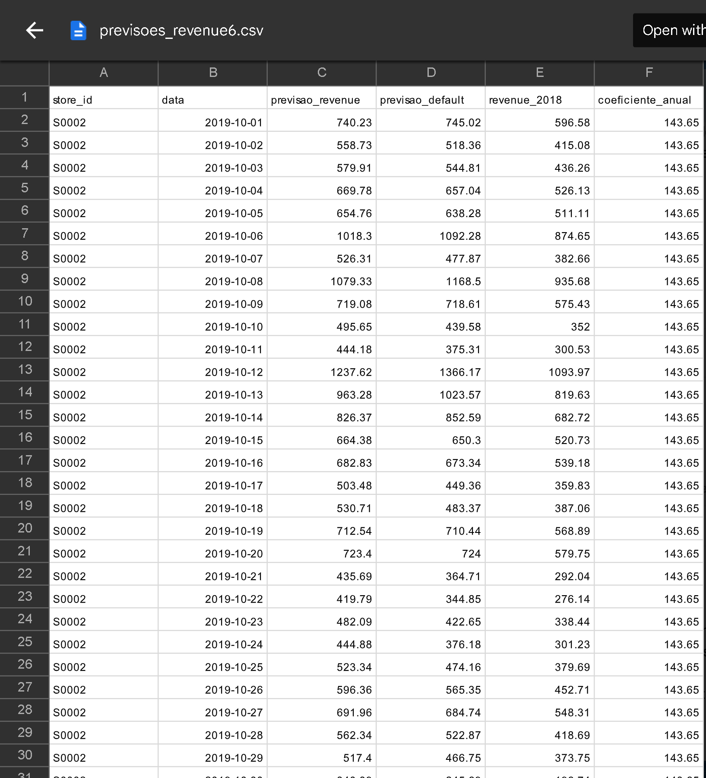
Previsões Regressão - Resultados
Para cada dia e loja, uma previsão específica da loja, e outra previsão padrão e geral para casos com poucos dados.
Usar este resultado para comparar com dados reais de outubro (quando disponibilizados) e verificar a acurácia deste modelo como previsor.

Slide 16
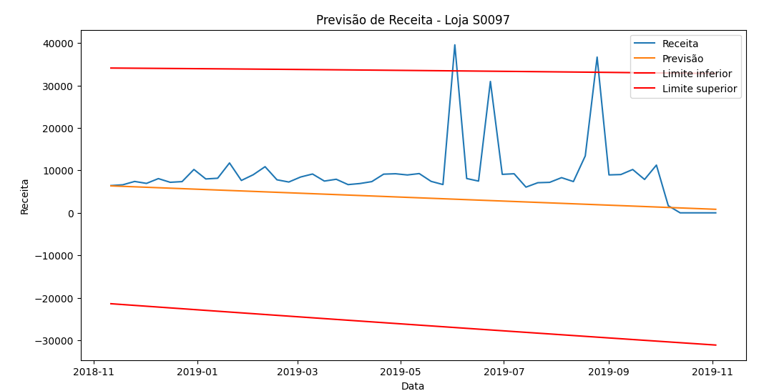
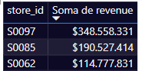
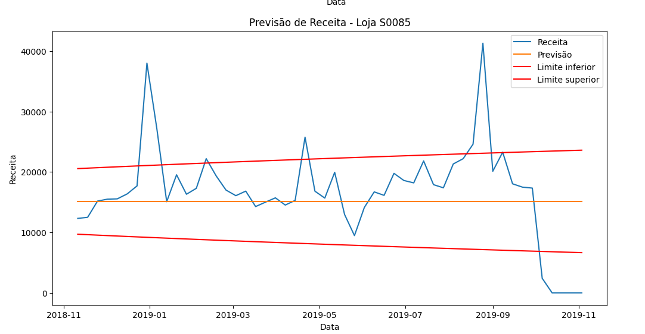
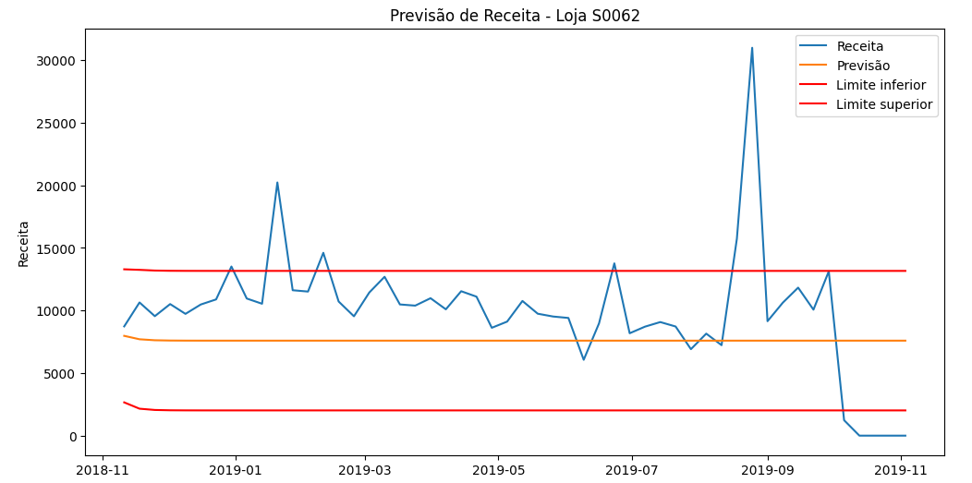
Previsões ARIMA
ARIMA(0,1,1)(0,0,0)[0] : AIC=3169.280, Time=0.30 sec
ARIMA(0,1,1)(0,0,0)[0] intercept : AIC=2881.769, Time=0.10 sec
ARIMA(1,1,1)(0,0,0)[0] intercept : AIC=inf, Time=1.25 sec

Slide 17
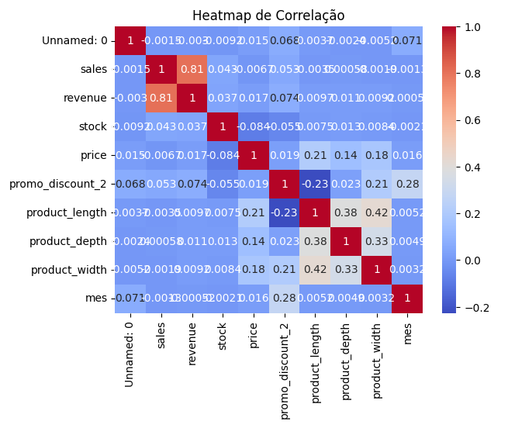
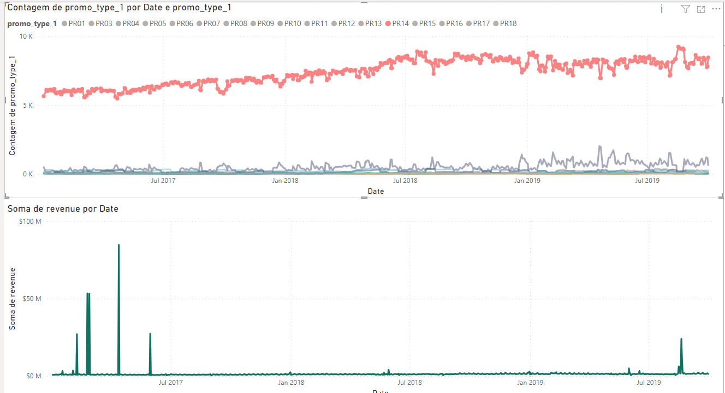
Previsões SARIMA e SARIMAX
SARIMAX: variável exógena promo_type_1 – PR14

Slide 18
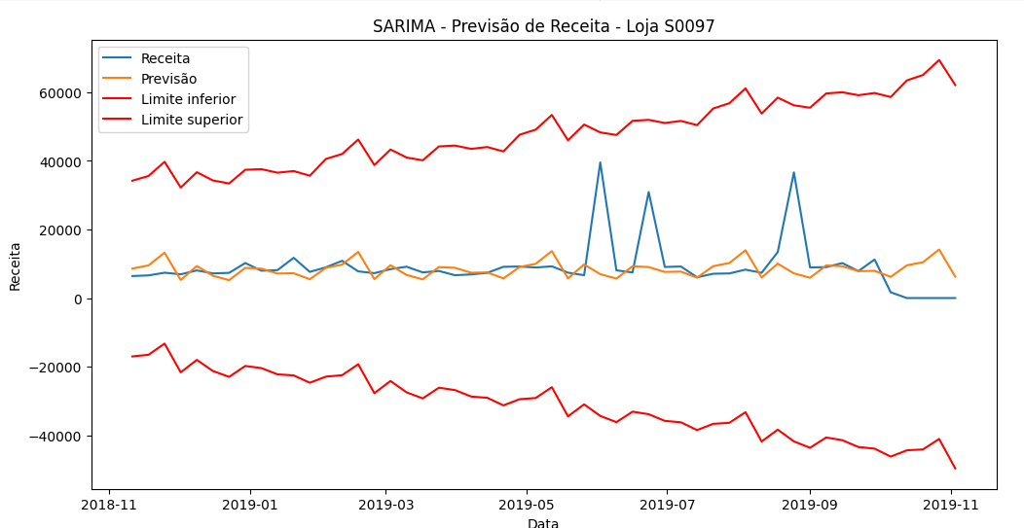
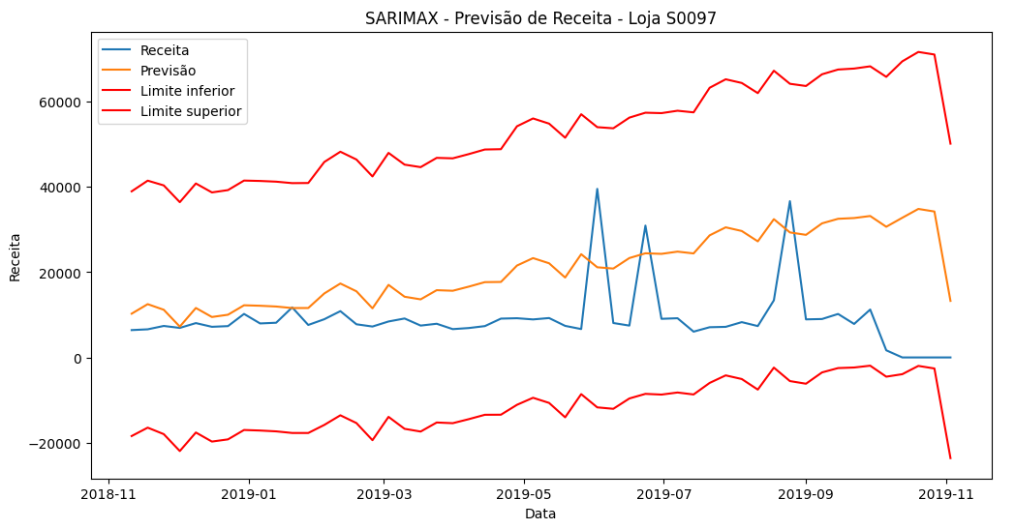
Previsões SARIMA e SARIMAX
ARIMA(0,1,1)(0,1,1)[12] intercept : AIC=1835.643, Time=0.44 sec
ARIMA(0,1,3)(1,1,0)[12] : AIC=1832.240, Time=0.56 sec

Slide 19
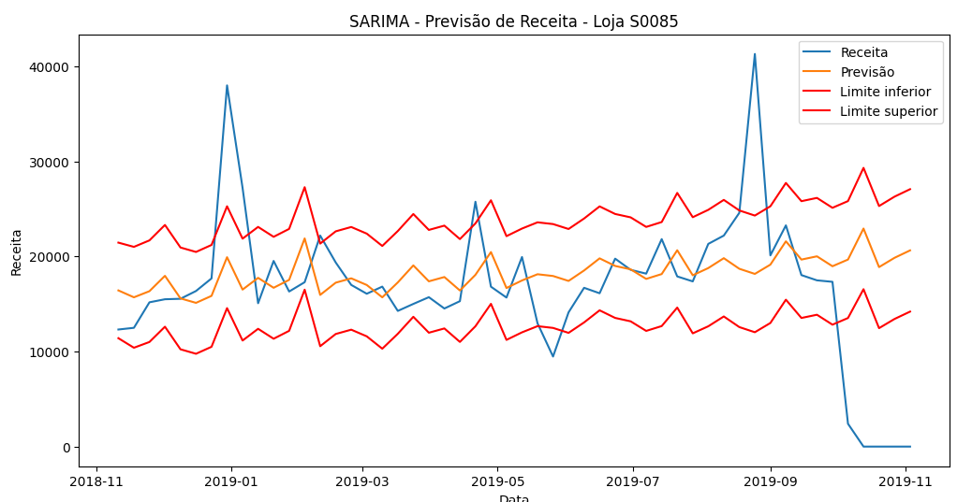
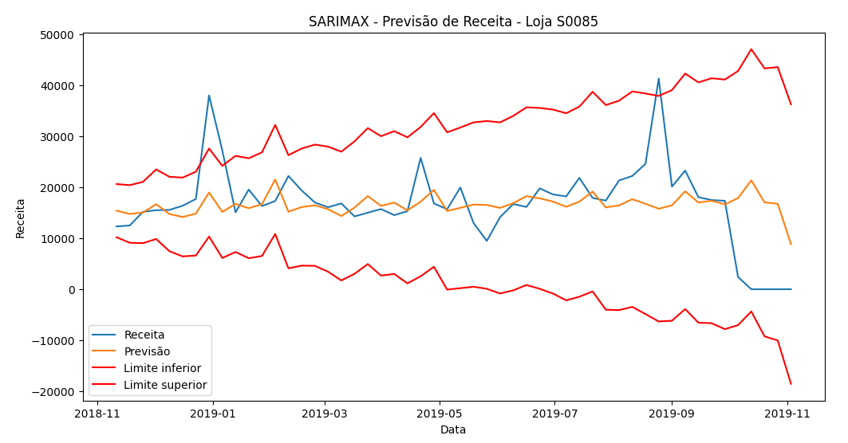
Previsões SARIMA e SARIMAX
ARIMA(1,1,1)(2,1,1)[12] intercept : AIC=1576.594, Time=2.75 sec
ARIMA(2,1,0)(2,1,1)[12] : AIC=1563.799, Time=2.68 sec

Slide 20
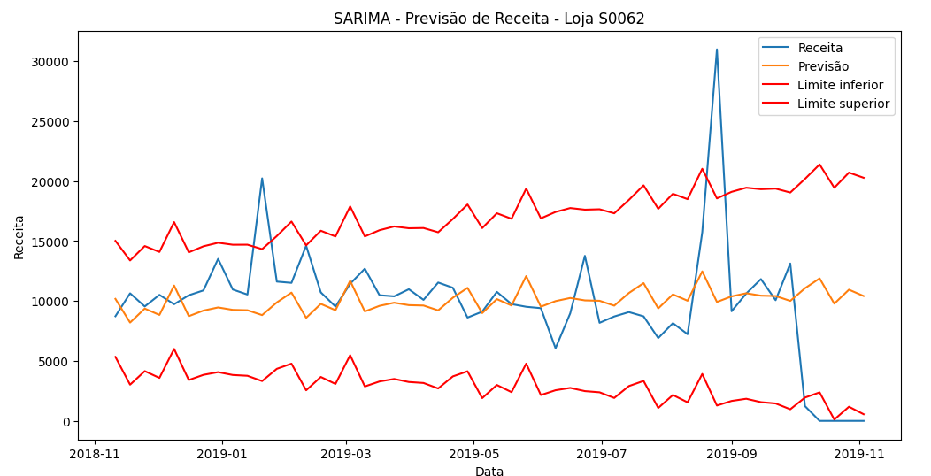
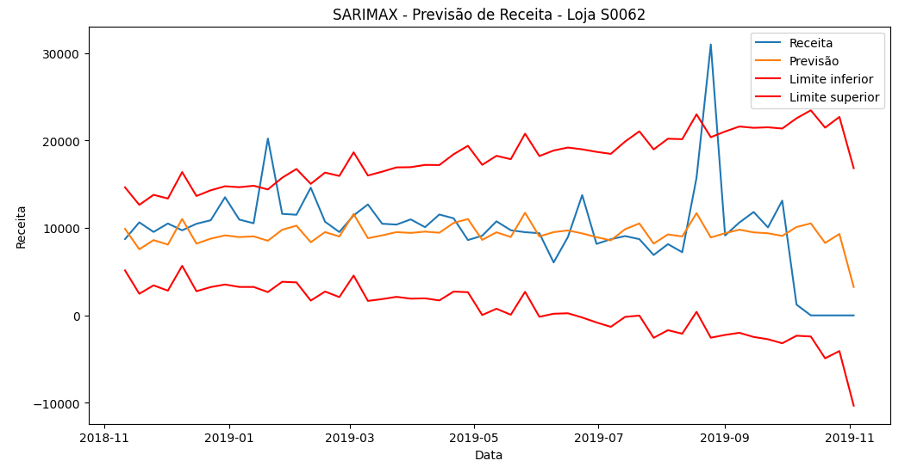
Previsões SARIMA e SARIMAX
ARIMA(0,1,2)(0,1,1)[12] intercept : AIC=inf, Time=2.98 sec
ARIMA(0,1,2)(0,1,1)[12] intercept : AIC=1540.015, Time=3.92 sec

Slide 21
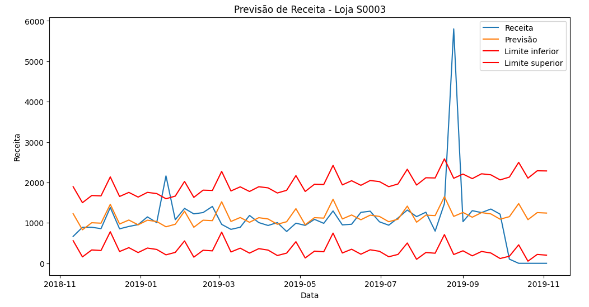
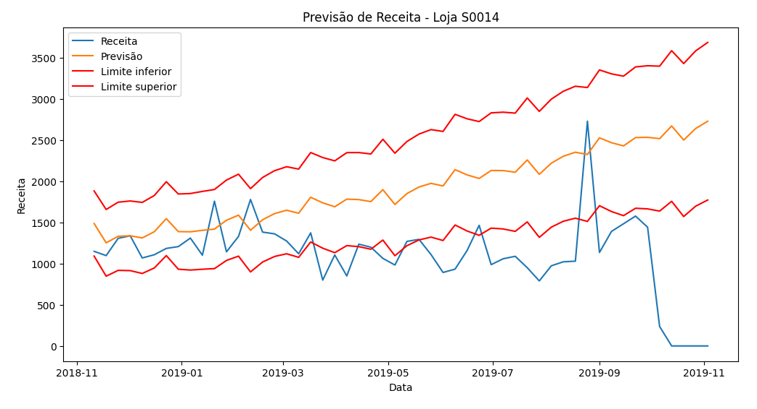
Outras Previsões SARIMA
ARIMA(0,1,1)(0,1,1)[12] intercept : AIC=inf, Time=0.58 sec
ARIMA(0,1,1)(0,1,2)[12] intercept : AIC=1138.202, Time=1.13 sec

Slide 22

Considerações Finais
Power BI Desktop
Entendimento dos Dados
Chegamos a conclusão que a base de dados é de uma cadeia de lojas de varejo, com sede na Turquia e com lojas distribuídas em 19 cidades e com vários tamanhos diferentes.
Os dados fornecidos tem riqueza de detalhes com relação a localização das unidades, aos produtos vendidos e aos resultados de venda e lucro.
A base fornece dados das vendas entre 2017 e 2019.
Melhorias
Após analisar todos os dados, gerando os insight's necessário para entender o negócio e analisar as previsões de faturamento.
Encontramos alguns pontos que poderiam gerar uma riqueza de informação e complemente para a tomada de decisão das áreas de negócio.
Ponto Melhoria: Especificação de tipos de promoção e uma base detalhada do período de aplicação e das condições de cada promoção.
Resultado: Análise de eficiência das promoções aplicadas e impacto sobre faturamento
Ponto de Melhoria: Especificação de movimentação de mercadoria (Compra, Transferência e Descarte).
Resultado: Projeção de ocupação de estoque e redução das perdas por armazenamento de longo prazo ou indevido;

Slide 23
Considerações Finais
Power BI Desktop
Ponto de Melhoria: Especificação de controle logístico, com informações do transportador, origem da mercadoria, destino da mercadoria, data inicio do transporte, data fim do transporte e custo de frete.
Resultado: Avaliação de custo de frete, qualidade de rota, qualidade de serviço do transportador e prazo de transporte.
Ponto de Melhoria: Melhor especificação da precificação dos produtos e possível análise de erros na base de preços.
Resultado: Análise assertiva de precificação e melhor análise de faturamento futuro.
Ponto de Melhoria: Implementação ou fornecimento dos dados de avaliação/satisfação do cliente no pós venda.
Resultado: Mensurar a qualidade do produto e do serviço prestado, visando aumenta o Ticket Médio, Retenção de clientes e ampliação da base de novos clientes através de indicações.
project by @BI/SP - (ISLA)

